Slide 1
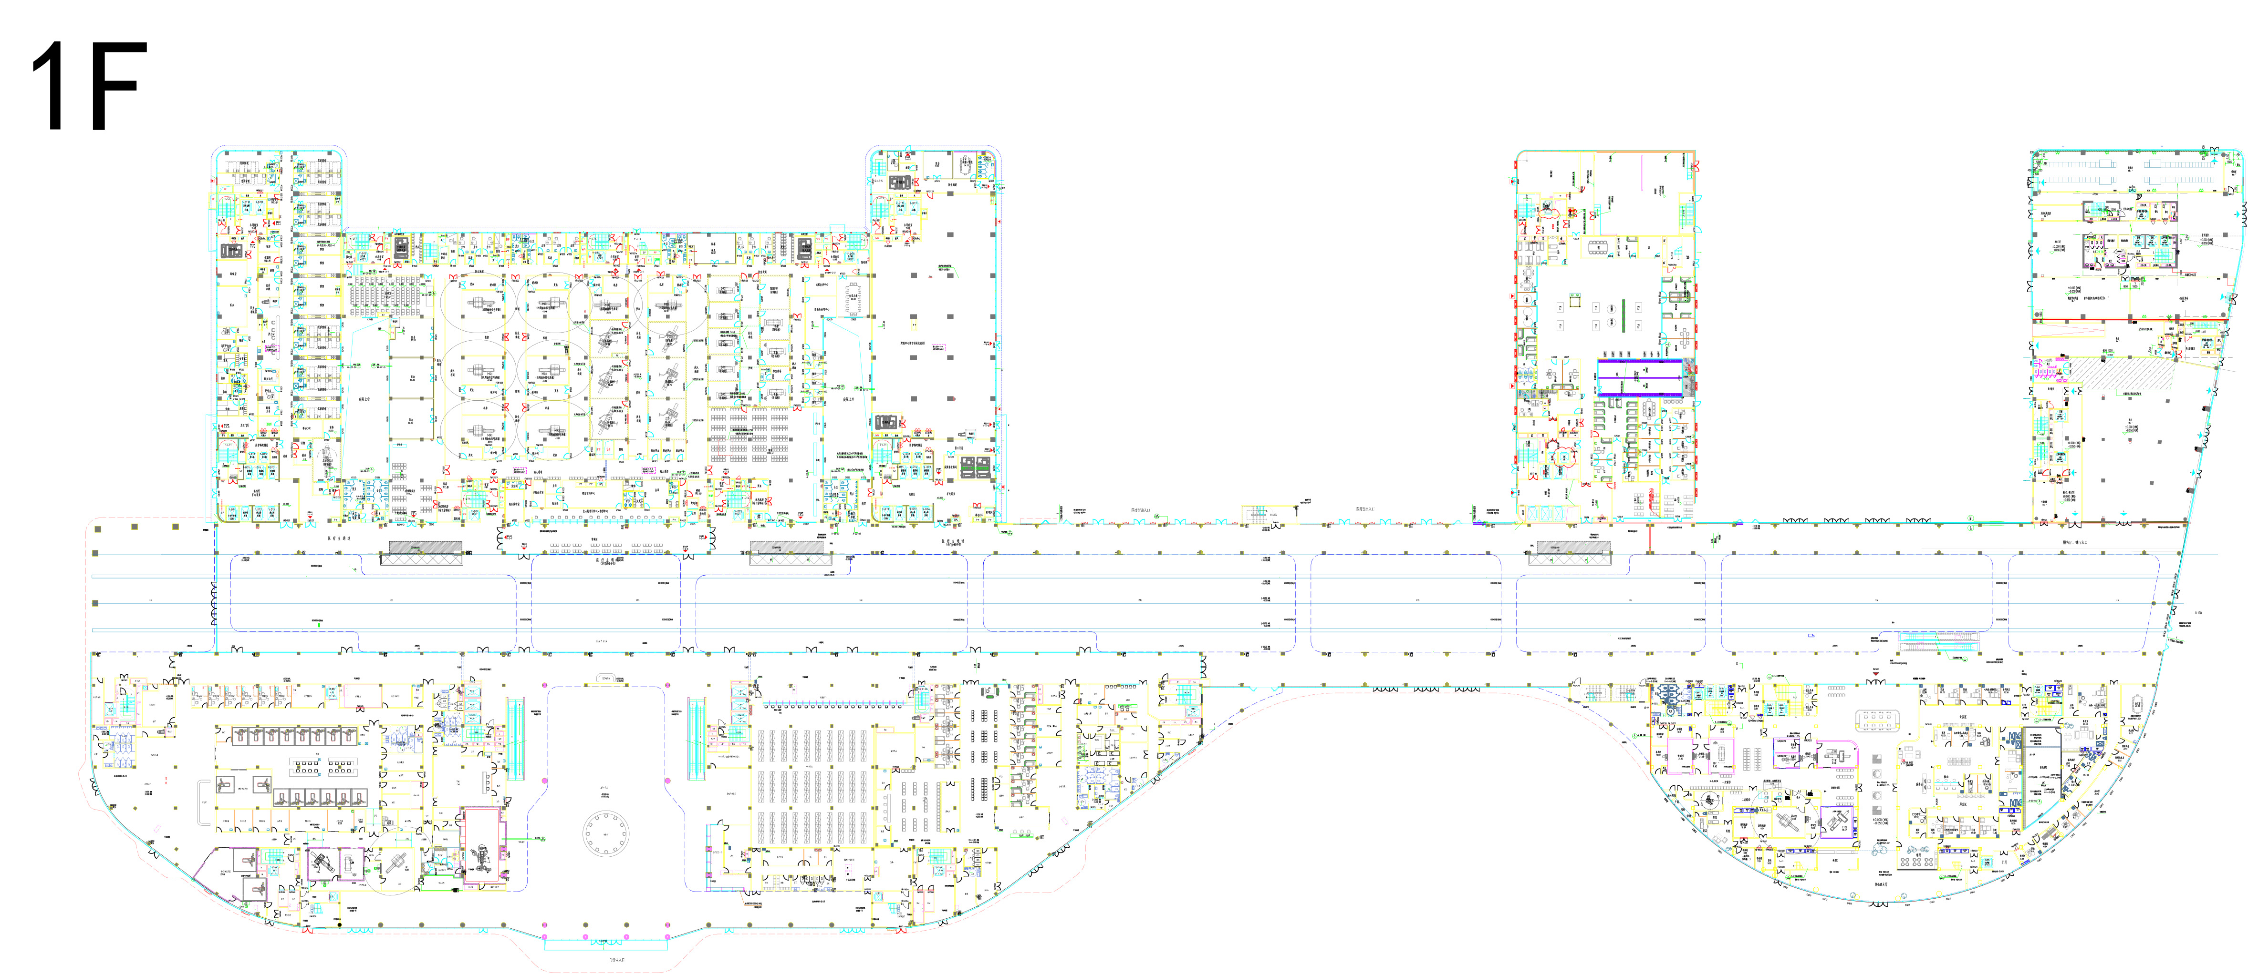
疾控中心
放射影像
变配电所
公共
开关站
配液中心
急诊留观
康复中心心理科
肝肠候诊
医美
医疗街
儿科
儿科急诊
发热候诊区
急诊
体检中心
门诊大厅
中心药房
14台
抢救
手术床
1间
杂交
手术室
停缓建范围

Slide 2
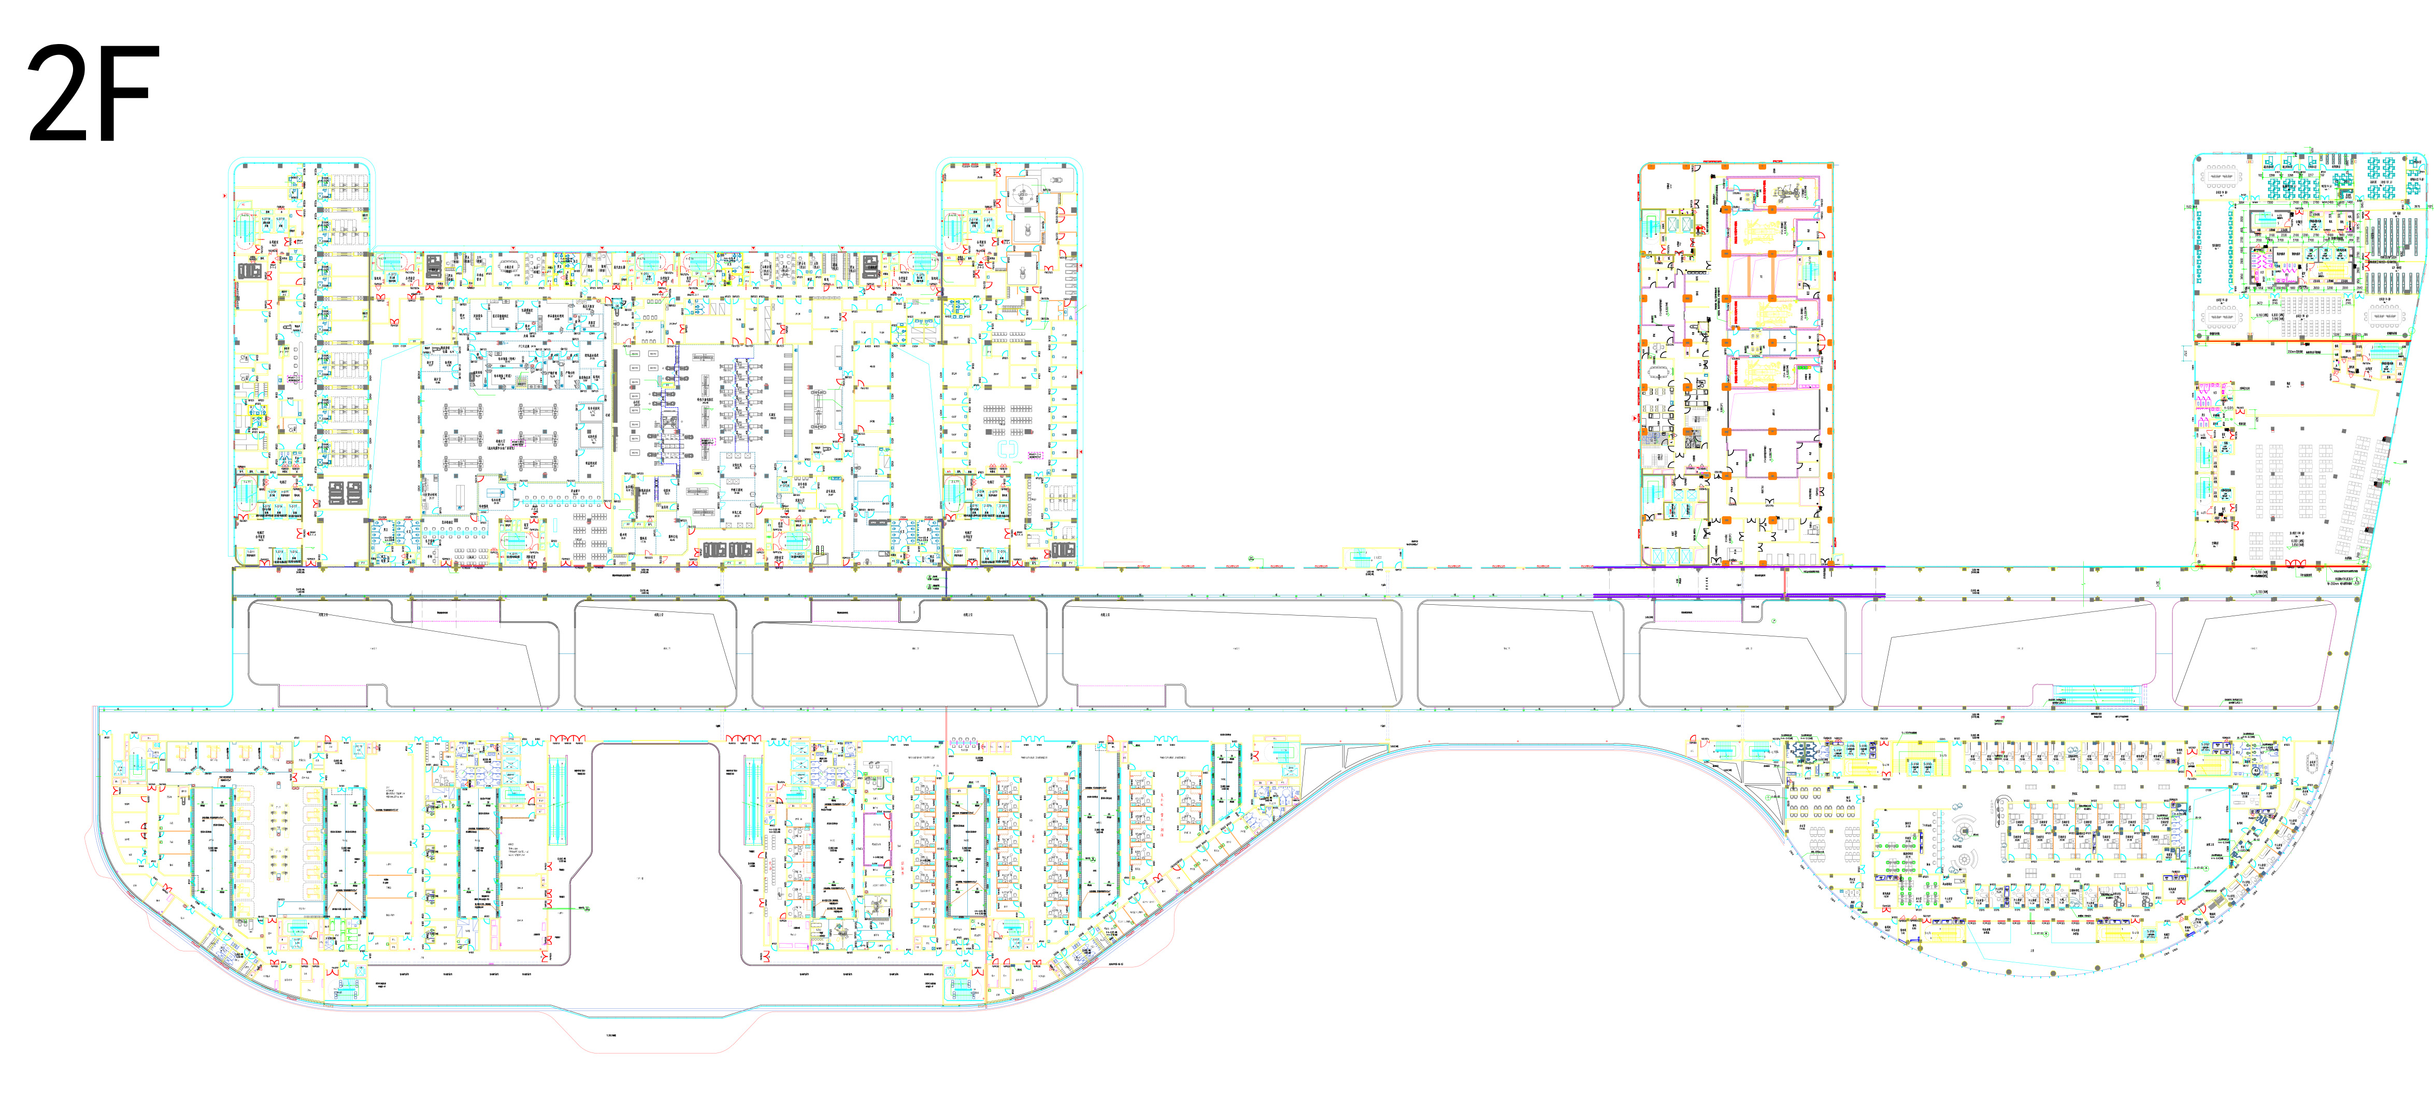
中心检验
中心供应
输血科
会议室
药剂科办
急诊病房
FDSA
10间病房（20床）5间
预留间
妇科门诊
餐厅
医疗街
儿外科
普外
创面
骨科
体检中心
EICU
门诊上空
乳腺科
泌尿外科
17床
停缓建范围

Slide 3
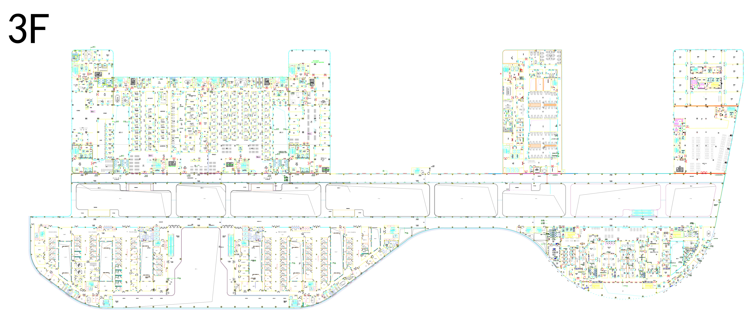
超声介入
住院B超
门诊B超
电生理
肿瘤日间化疗
产科门诊
血液透析
餐厅
医疗街
内分泌中心
肾内科
神经中心
生殖中心
呼吸中心
心血管中心
门诊上空
全科
血液
消化中心
停缓建范围

Slide 4
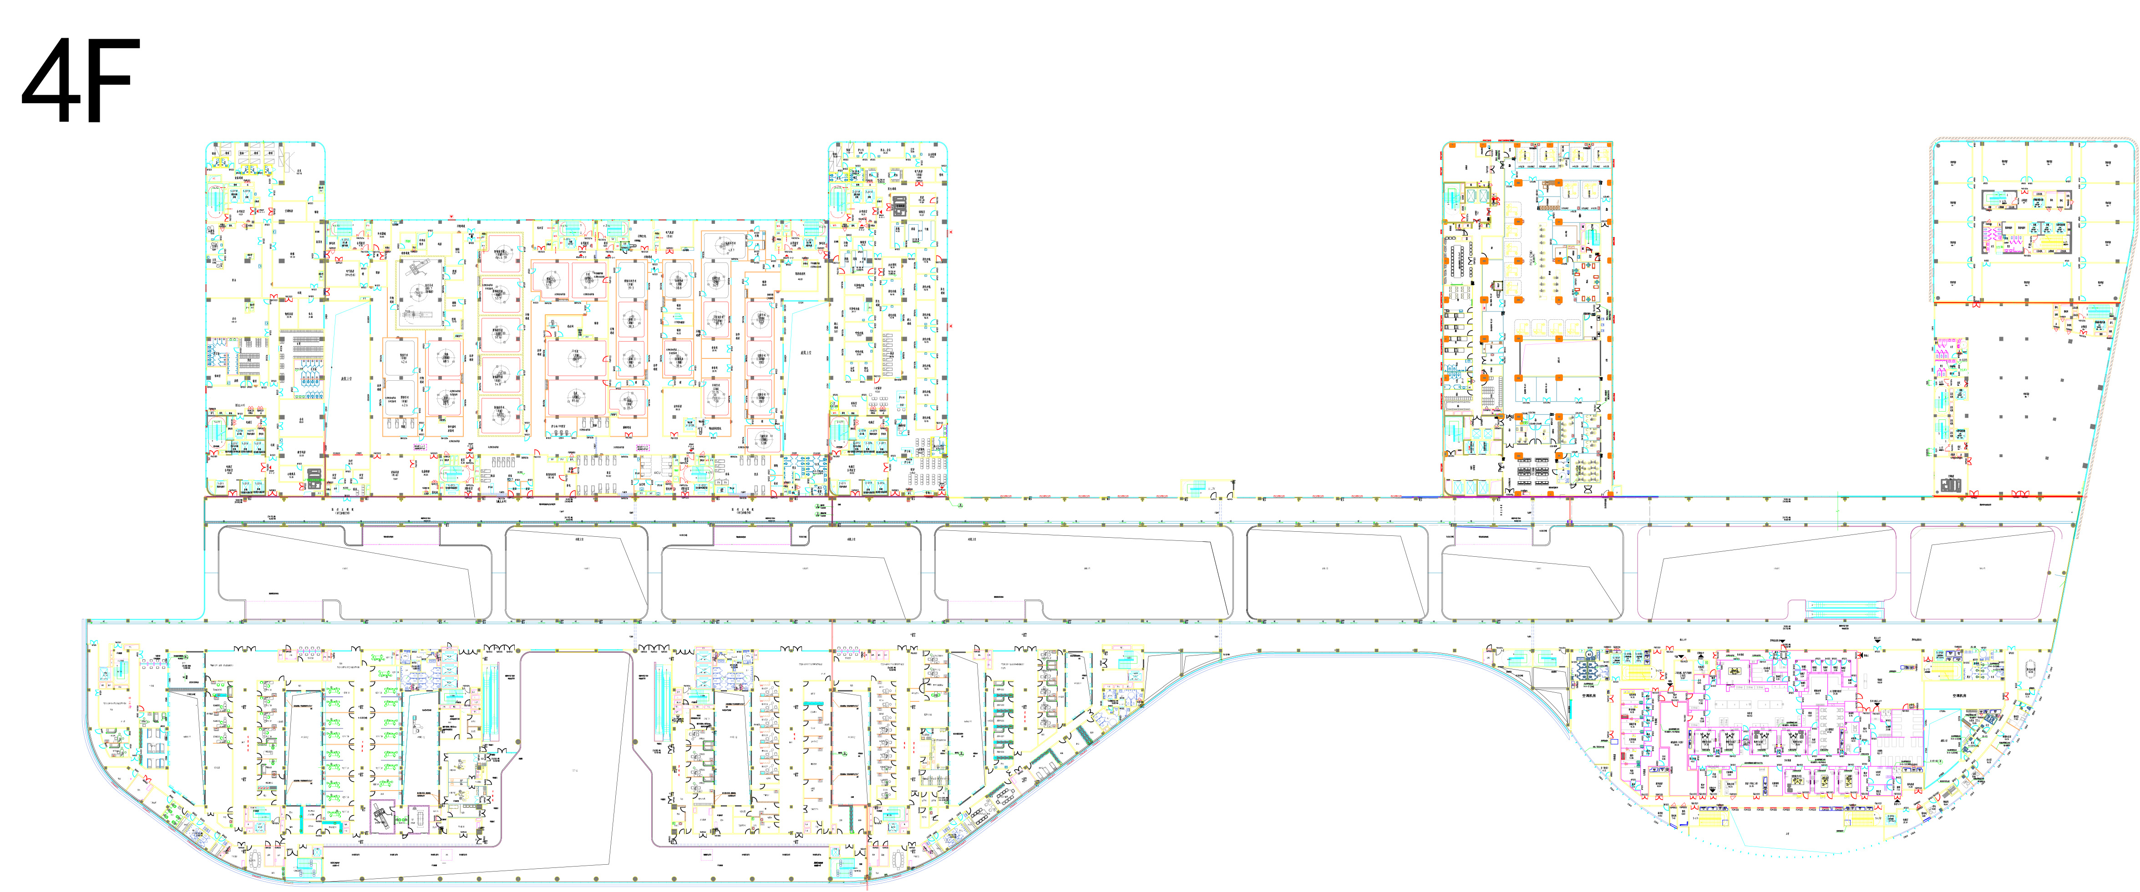
备注：所有楼梯均按照正常标准装修
手术室
手术室
8间
20间
内镜中心
PICU
待定
办公室
23床
科研用房
医疗街
中医科
皮肤科
耳鼻喉科
营养科
生殖中心
实验室
口腔科
门诊上空
护理科
眼科
停缓建范围

Slide 5
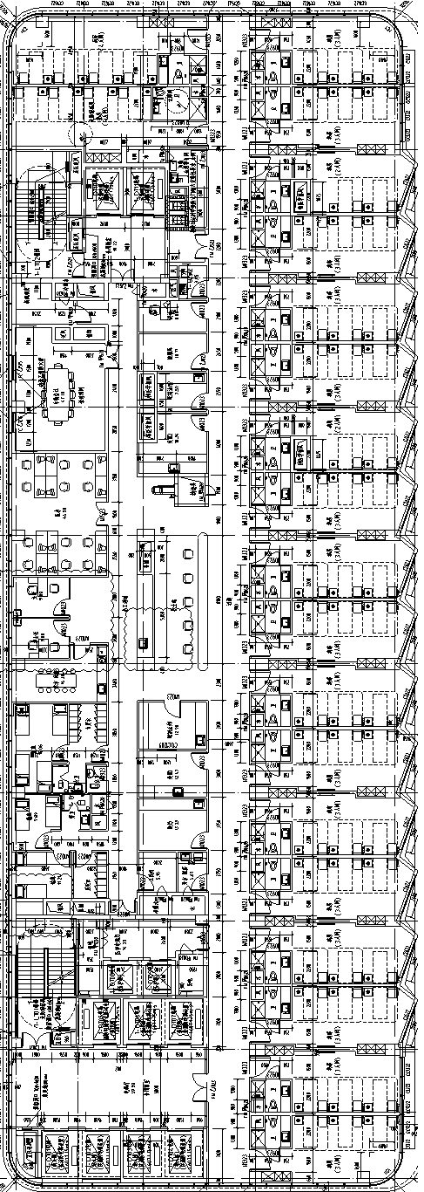
住院楼5F及以上
按普通病房设计施工
19F 骨髓移植
24床
15F 中医科
43床
19F眼科
手术室
15F 泌尿外科
48床
23床
19F
NCU
6间
18F 血液内科
60床
14F 康复科
60床
14F 乳腺科
48床
18F
眼科病房
13~17F
肿瘤防治中心
55*5=275床
38床
18F
神经外科
13F 神经内科
60床
49床
13F 妇科2
38床
12F 妇科1
12F 肾内/风湿
60床
17F
介入科
12F物理工作室
38床
17F
脊柱骨科
56床
55床
11F 消化内科
50床
11F 口腔科
46床
11F 产科实验室
46床
16F
全科
10F 爱婴区2
62床
16F
四肢骨科
10F 内分泌/皮肤
55床
54床
10F 肝胆外科
35床
56床
9F 爱婴区1
9F 呼吸内科
20床
9F 肠胃外科
53床
50床
8F 产房
8F 心内科/ccu
49床
8F 普通外科
53床
15床
7F NICU
7F 儿内科
59床
7F 胸外科
60床
58床
6F 设备层
6F 设备层
6F 设备层
5F ICU
16床
5F ICU
16床
5F 病理科
1#楼
2#楼
3#楼
停缓建范围

Slide 6
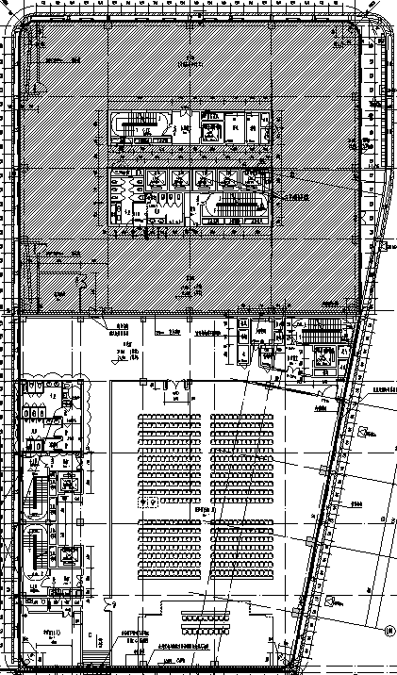
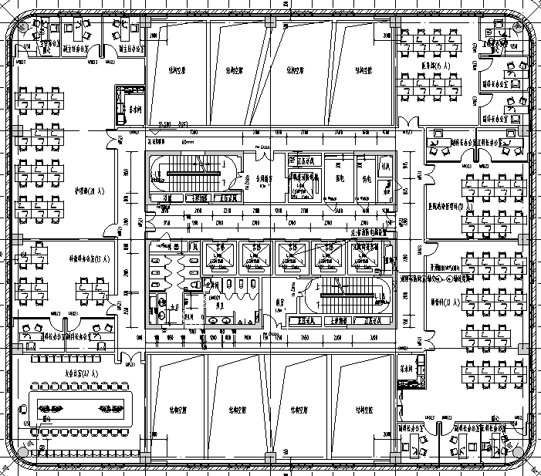
行政办公楼5F及以上
设备间
11F 宿舍
16F
10F 宿舍
15F 党委/医办/处长办公室
9F 考试室
14F 人事/宣传/设计/纪检/芙委团委工会/财务
8F 模拟训练室
13F 科教/护理/医务/院感/质管
报告厅
7F 网络中心
12F 安保/医保/设备/基建/总务
五~六层
七~十六层
停缓建范围

Slide 7
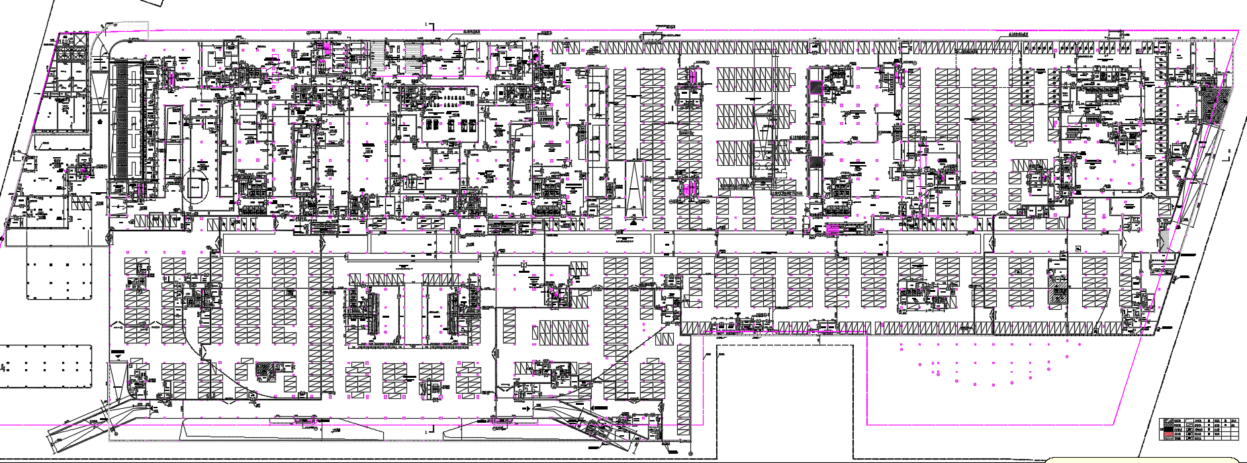
生活水泵房
地下一层
冷冻机房
监控中心
生活水泵房
ups机房
柴发机房
柴发机房
通讯机房
消防水泵房
污水处理站及太平间
设备科
1、监控中心、药房、1#楼东侧电梯厅、门诊扶梯大堂、太平间按照建筑做法施工；
2、楼梯精装至负二，走道刮白砼地面安装线槽灯；
3、空压机房、冷冻机房、柴发机房、生活/消防水泵房墙顶吸音板，地面贴砖；
4、UPS机房、通讯机房吊顶、刮白、静电地板；
5、备用机房、管井墙顶刮白，地面细石砼，安装吸顶灯；
6、车库墙顶刮白、地面砼磨光，线槽灯安装完成；
7、人防门安装完成，墙顶刮白，地面砼磨光；
8、未标注区域为缓建区域
电梯厅
卫生间
使用范围
地下大堂
药库
取消吊顶区域增设线槽灯

Slide 8
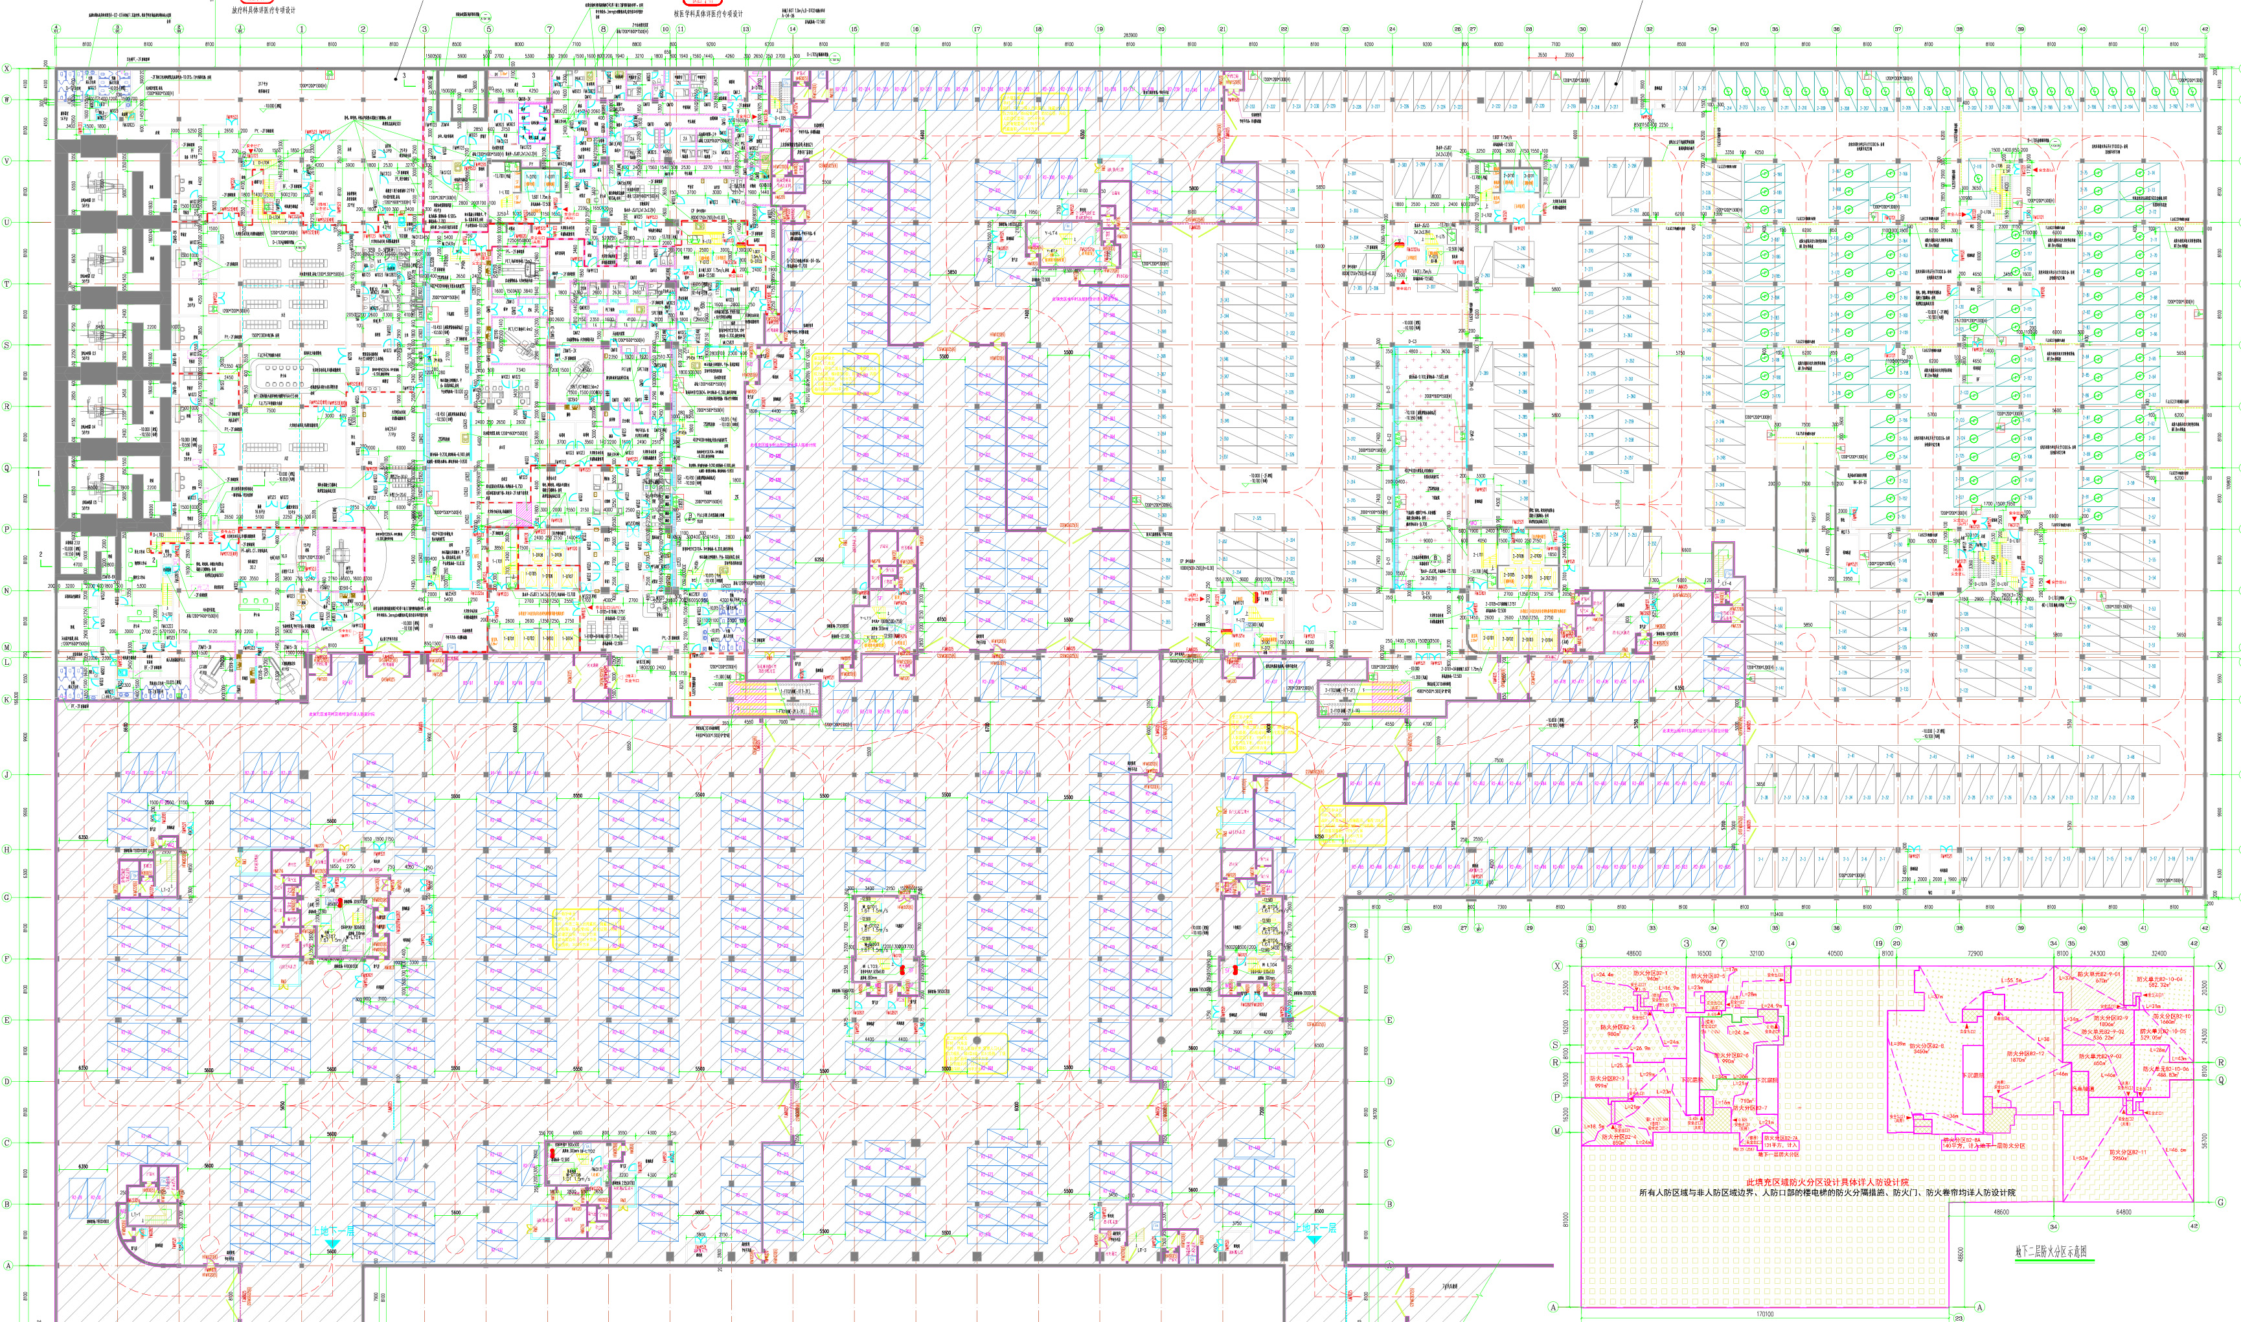
地下二层
放疗区
3轴
负二层
1、放疗区按照建筑做法施工；
2、其他区域全部墙顶刮白，地面细石砼磨光；所有吊顶取消增设线槽灯；
3、人防区门扇安装完成，墙顶刮白，地面砼磨光；
4、机房全部设置吸顶灯，墙顶刮白完成，地面砼磨光
5、所有车库设置线槽灯，墙顶刮白、地面砼磨光
6、未标注区域为缓建区域
直加机房
T轴
K轴
建议核医学区域墙体不砌筑（后续设备无法进场）
增设线槽灯
使用范围

Slide 9
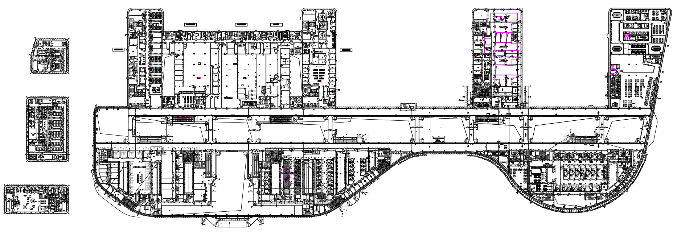
电梯扶梯
1台电梯
1台货梯
1台客梯
1台污梯
1台污梯
2台员工梯
2台客梯
1台物品梯
1台污梯
1台污梯
1#楼
1台电梯
2#楼
3#楼
4#楼
疾控中心
2台电梯
医技楼
1台货梯
3台电梯
2台电梯
6台电梯
6台电梯
6台电梯
传染病楼
1台扶梯
4台电梯
4台电梯
1台污2台客1台医电梯
3台电梯
发热门诊楼
10台电梯
3台扶梯
体检生殖中心
门诊楼
一期实施范围
二期实施范围
取消实施范围

